Slide 1
За что уважают этих людей?

Slide 2
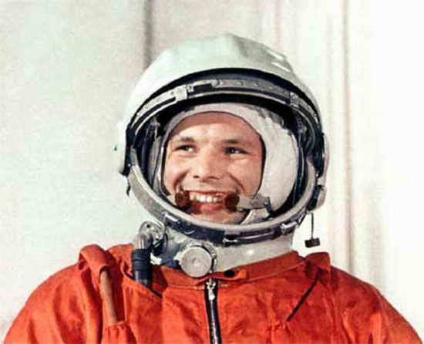
Ю.А. Гагарин

Slide 3
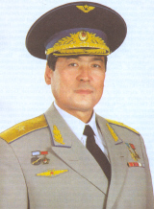
Токтар Аубакиров

Slide 4
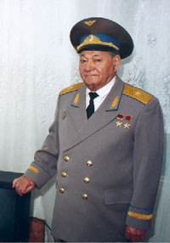
Талгат Бегельдинов

Slide 5
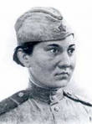
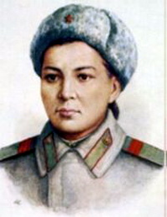
Алия Молдагулова и Маншук Мамедова

Slide 7
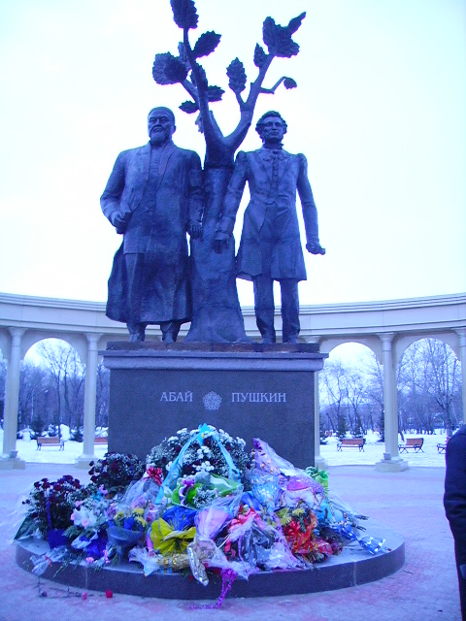
Абай Кунанбаев

Slide 8
Толеген Айбергенов

Slide 9
Роза Рымбаева

